Slide 1
CHÀO MỪNG CÁC THẦY CÔ CÙNG CÁC EM
ĐẾN VỚI TIẾT HỌC NGÀY HÔM NAY

Slide 2
Khởi động

Slide 4
S/78

Slide 5
Bài 5: Đèn giao thông
(Tiết 2)

Slide 6
Đọc thầm đoạn 1, thảo luận nhóm 2 trả lời câu hỏi: (2 phút)
Đèn giao thông có mấy màu?
Mỗi màu của đèn giao thông báo hiệu điều gì?

Slide 7
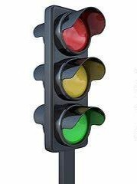

Slide 8
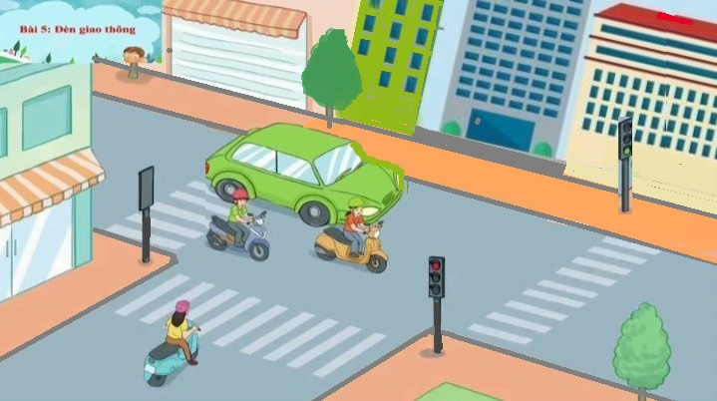
Ngã ba

Slide 9
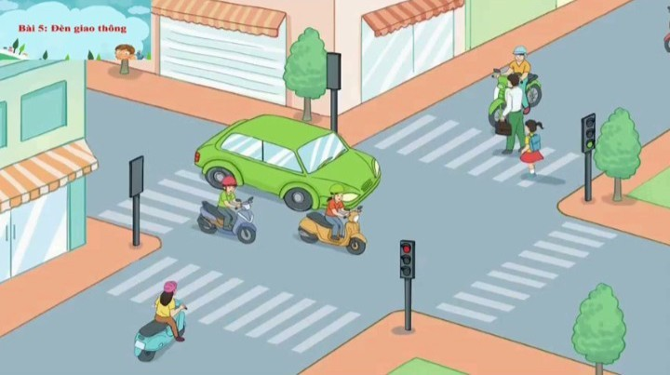
Ngã tư

Slide 10
Đọc thầm đoạn 2, 3 thảo luận nhóm 2 trả lời câu hỏi: (2 phút)
- Đèn giao thông dùng để làm gì?
- Nếu không có đèn giao thông thì việc đi lại ở các đường phố sẽ như thế nào?

Slide 11
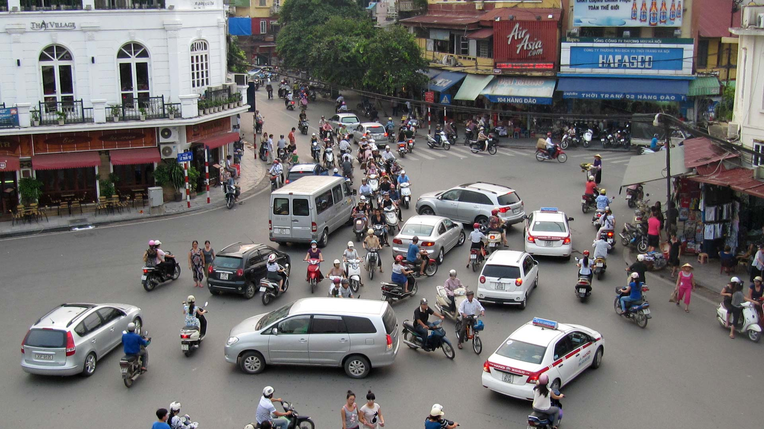

Slide 12
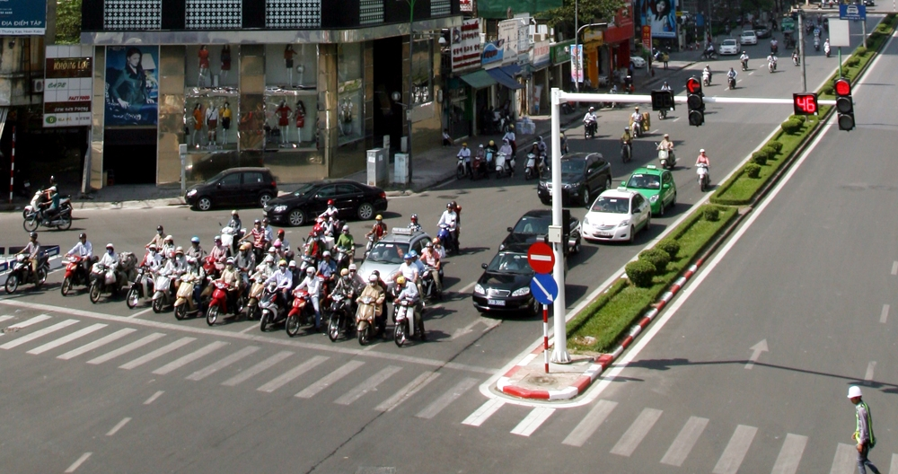

Slide 14
V/24

Slide 16
Đèn giao thông có ba màu.

Slide 17
V/25

Slide 18
CẢM ƠN CÁC THẦY CÔ VỀ DỰ GIỜ
Kính chúc quý thầy cô nhiều sức khỏe, hạnh phúc và thành công
Giáo viên: Phạm Mai Ly

